Slide 1









UBND QUẬN DƯƠNG KINH
TRƯỜNG TIỂU HỌC ANH DŨNG
TIẾNG VIỆT
Bài 3: KHI MẸ VẮNG NHÀ

Slide 2
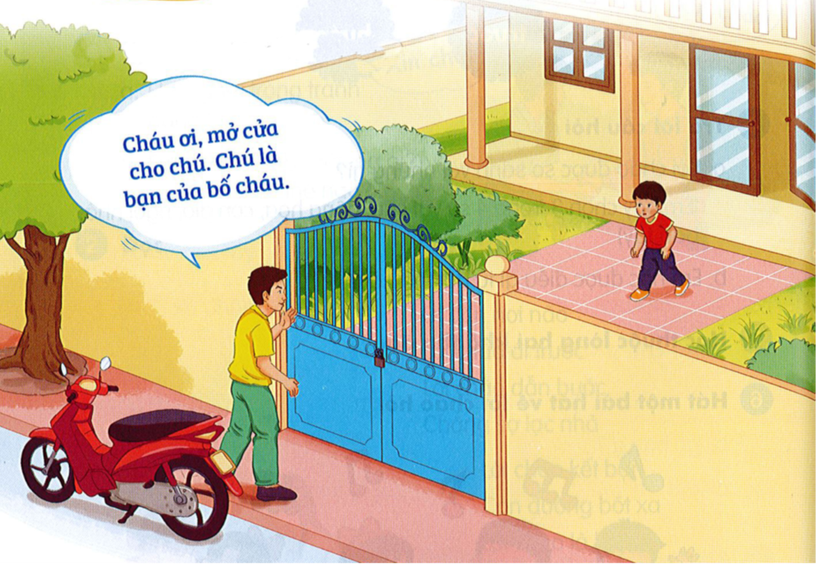
1. Quan sát bạn nhỏ trong tranh
a. Em thấy những gì trong bức tranh?
b. Theo em, bạn nhỏ nên làm gì? Vì sao?

Slide 3
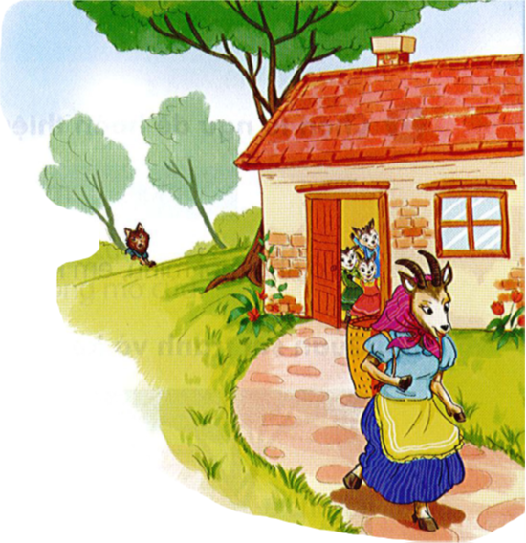
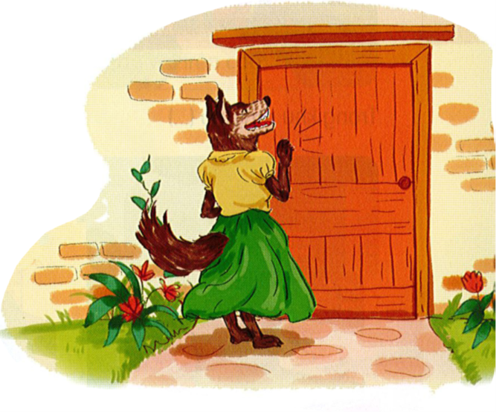
KHI MẸ VẮNG NHÀ
Trong khu rừng nọ có một đàn dê con sống cùng mẹ. Một hôm, trước khi đi kiếm cỏ, dê mẹ dặn con:
- Ai đến gọi cửa, các con đừng mở nhé! Chỉ mở cửa khi nghe tiếng mẹ.
Một con sói nấp gần đó. Đợi dê mẹ đi xa, nó gõ cửa và giả giọng dê mẹ.
Nhớ lời mẹ, đàn dê con nói:
- Không phải giọng mẹ. Không mở cửa.
Sói đành bỏ đi. Một lúc sau, dê mẹ về. Nghe đúng tiếng mẹ, đàn dê con ra mở cửa và tíu tít khoe:
- Lúc mẹ đi vắng, có tiếng gọi cửa, nhưng không phải giọng của mẹ nên chúng con không mở.
Dê mẹ xoa đầu đàn con:
- Các con ngoan lắm!
(Phỏng theo Truyện cổ Grim)

Slide 4
KHI MẸ VẮNG NHÀ
Trong khu rừng nọ có một đàn dê con sống cùng mẹ. Một hôm, trước khi đi kiếm cỏ, dê mẹ dặn con:
- Ai đến gọi cửa, các con đừng mở nhé! Chỉ mở cửa khi nghe tiếng mẹ.
Một con sói nấp gần đó. Đợi dê mẹ đi xa, nó gõ cửa và giả giọng dê mẹ.
Nhớ lời mẹ, đàn dê con nói:
- Không phải giọng mẹ. Không mở cửa.
Sói đành bỏ đi.
Một lúc sau, dê mẹ về. Nghe đúng tiếng mẹ, đàn dê con ra mở cửa và tíu tít khoe:
- Lúc mẹ đi vắng, có tiếng gọi cửa, nhưng không phải giọng của mẹ nên chúng con không mở.
Dê mẹ xoa đầu đàn con:
- Các con ngoan lắm!
(Phỏng theo Truyện cổ Grim)
1
2
2
1
3
3
4
4
5
6
5
7
6
7
8
9
10
8
12
9
11
10
11
12
13
12
14
15

Slide 5
KHI MẸ VẮNG NHÀ
Trong khu rừng nọ có một đàn dê con sống cùng mẹ. Một hôm, trước khi đi kiếm cỏ, dê mẹ dặn con:
- Ai đến gọi cửa, các con đừng mở nhé! Chỉ mở cửa khi nghe tiếng mẹ.
Một con sói nấp gần đó. Đợi dê mẹ đi xa, nó gõ cửa và giả giọng dê mẹ.
Nhớ lời mẹ, đàn dê con nói:
- Không phải giọng mẹ. Không mở cửa.
Sói đành bỏ đi.
Một lúc sau, dê mẹ về. Nghe đúng tiếng mẹ, đàn dê con ra mở cửa và tíu tít khoe:
- Lúc mẹ đi vắng, có tiếng gọi cửa, nhưng không phải giọng của mẹ nên chúng con không mở.
Dê mẹ xoa đầu đàn con:
- Các con ngoan lắm!
(Phỏng theo Truyện cổ Grim)
1
2
3

Slide 6
a. Dê mẹ dặn dê con chỉ được mở cửa khi nào?
b. Sói làm gì khi dê mẹ vừa đi xa?
c. Nghe chuyện, dê mẹ đã nói gì với đàn con?

Slide 7
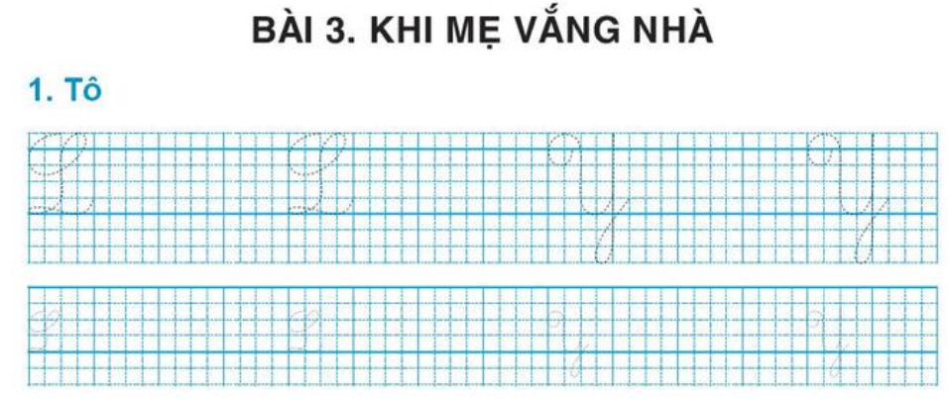

Slide 8
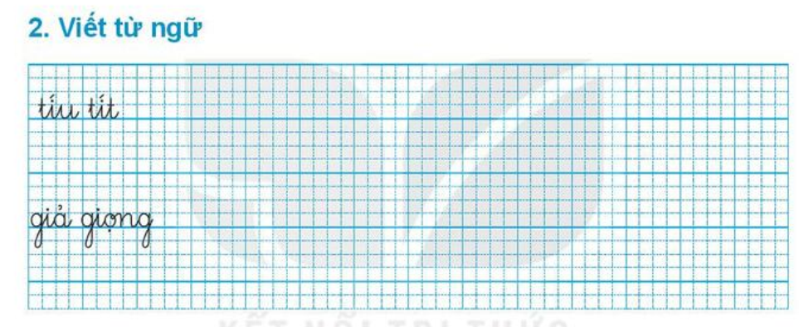

Slide 9
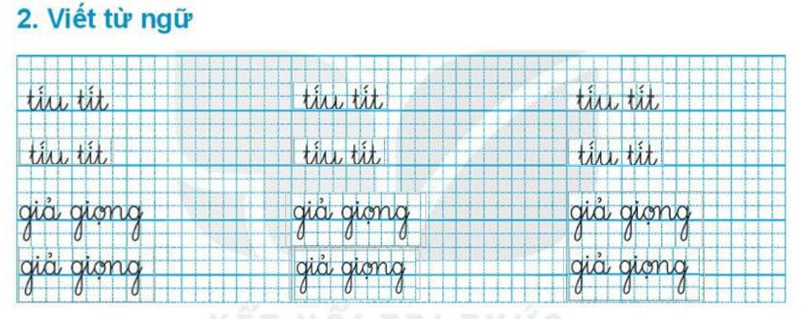

Slide 10
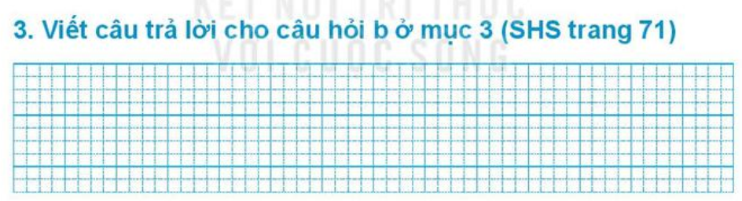
Viết câu trả lời cho câu hỏi b ở mục 3
gõ cửa và
giả giọng dê mẹ.
(…).
Khi dê mẹ vừa đi xa, sói

Slide 11
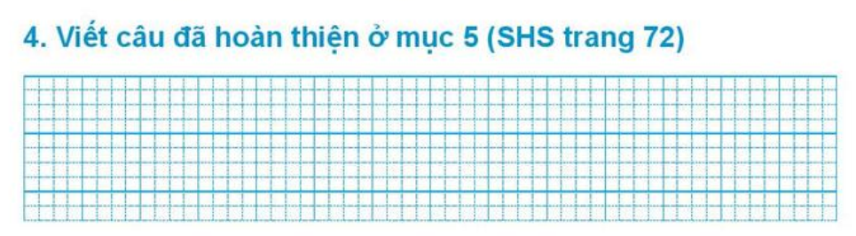
Chọn từ ngữ để hoàn thiện câu và viết câu vào vở
mời
mở cửa
nghe lời
(…)
Khi ở nhà một mình , em không được cho người lạ.

Slide 12
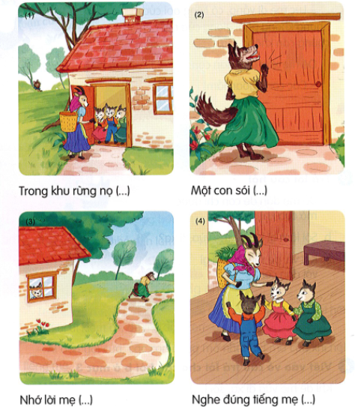
Quan sát tranh và kể lại câu chuyện

Slide 13
Quan sát tranh và kể lại câu chuyện

Slide 14
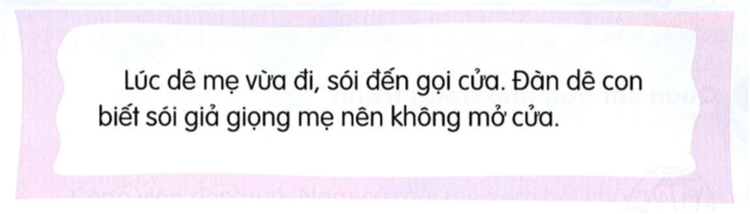
Nghe viết

Slide 15
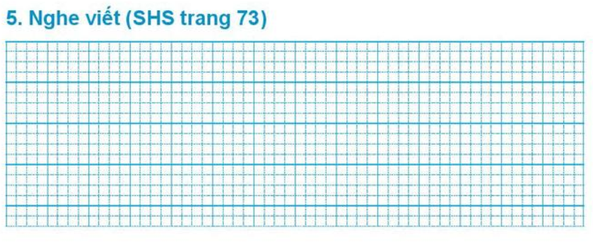

Slide 16


Slide 17

Chọn từ phù hợp thay cho bông hoa
a. c hay k?
kì lạ cỏ non kể chuyện
b. v hay d?
về nhà dê con vội vã

Slide 18
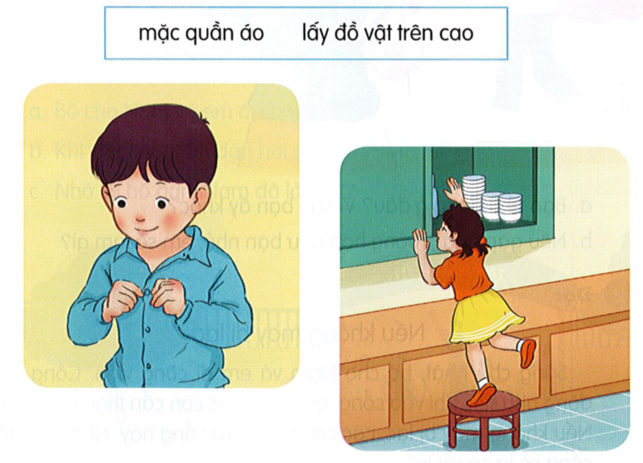
Quan sát tranh và dùng từ ngữ trong khung để nói theo tranh: Những gì em cần phải tự làm? Những gì không được tự ý làm?

